Slide 1

文本分类算法综述
2019级专硕 李博
2020.12.06
Notes:
因为做的毕业论文是关于文本分类的题目，这段时间就着重看了一些文本分类算法，做了一些总结，趁这次机会给大家做一次分享

Slide 2
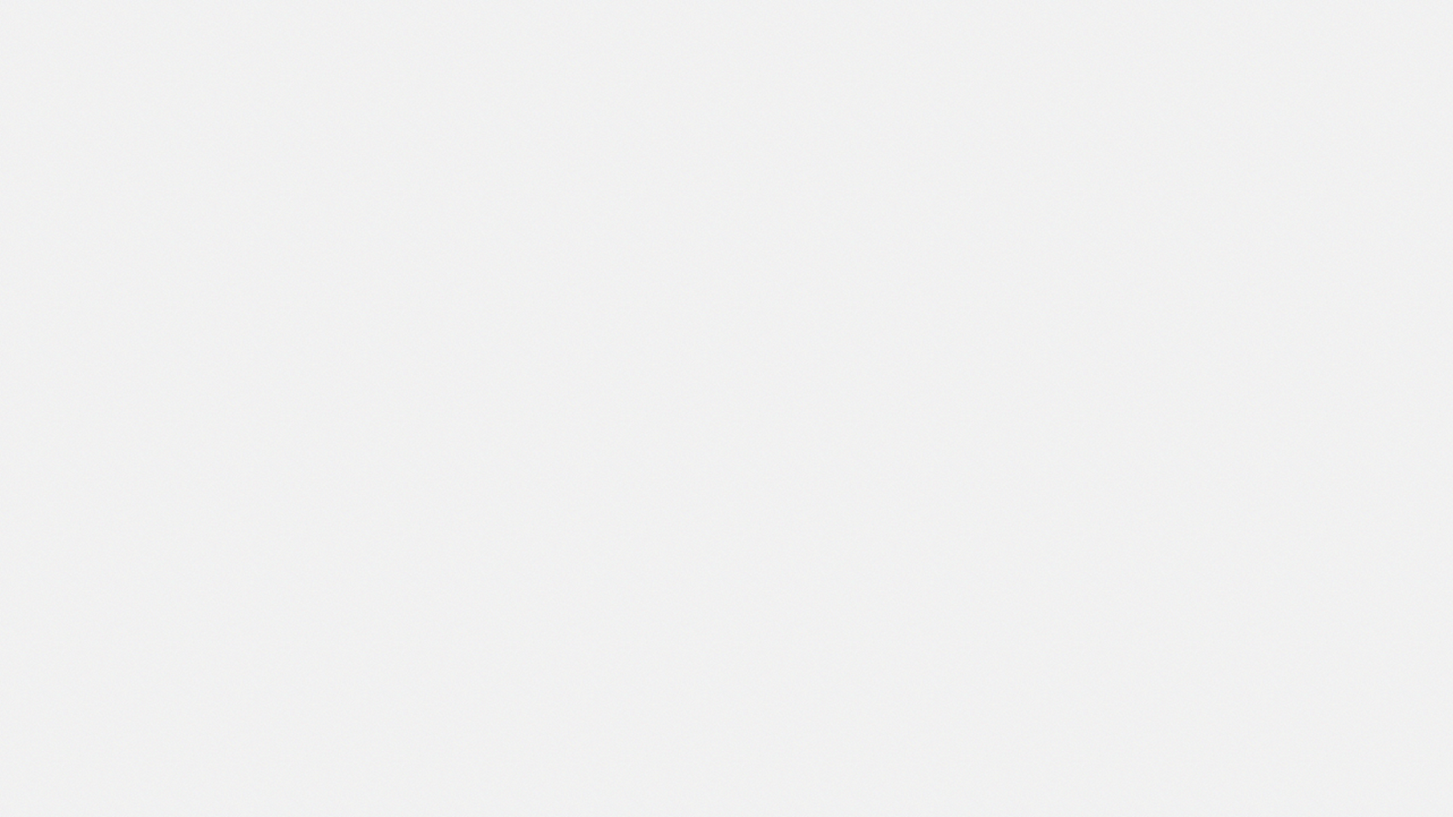
Contents
第一部分
统计学习分类算法
第二部分
集成学习分类算法
第三部分
深度学习分类算法
第四部分
想法
Notes:
这次汇报大致分为4个部分，前面3个每一个部分介绍一类算法，最后一部分是目前的一点想法

Slide 3
Contents
第一部分
统计学习分类算法

Slide 4
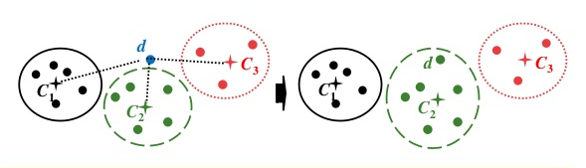
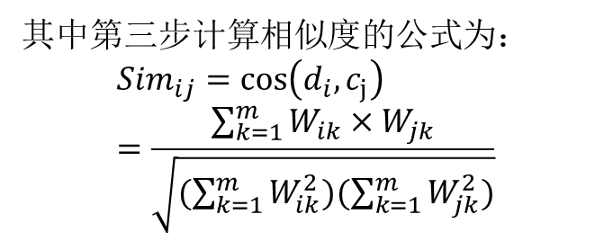
1 统计学习分类算法
简单学习分类算法
分类思路：
首先根据已知分类结果的训练数据，求出每个已知类别向量的中心点。然后计算得到每个待测文本与各个类别的向量中心点的相似情况，最后判断文本属于相似度最高的类别。
具体步骤：
计算每类文本集的中心向量。
新文本到来后分词，将文本表示为特征向量。
计算新文本特征向量与每类中心向量间的相似度。
比较每类中心向量与新文本，将文本分到相似度最大的那个类别中。
其中第三步计算相似度的公式为：
$${Sim}_{ij}=\cos\left(d_{i},c_{j}\right)=\frac{\sum_{k=1}^{m}{W_{ik}×W_{jk}}}{\sqrt{(\sum_{k=1}^{m}{W_{ik}^{2})(\sum_{k=1}^{m}{W_{jk}^{2})}}}}$$
Notes:
具体步骤：
Step1 计算每类文本集的中心向量，计算方法为所有训练文本的算数平均。
Step2 新文本到来后分词，将文本表示为特征向量。
Step3 计算新文本特征向量与每类中心向量间的相似度，公式为：..，其中di为新文本特征向量,cj为第j类的中心向量,m为特征向量的维数,Wk表示向量的第k维，本质上是一个求夹角余弦的公式。夹角余弦可以用来表示一篇文本相对于另一篇文本的相似度。相似度越大，说明两篇文本相关程度越高，反之，相关程度越低
Step4 比较每类中心向量与新文本的相似度,将文本分到相似度最大的那个类别中。

Slide 5
1 统计学习分类算法
简单学习分类算法
优点
缺点
容易实现，计算（训练和分类）特别简单
如果类间距离比较大而类内距离比较小的类别分布情况，此方法能达到较好的分类效果
受文本集分布的影响，计算出的中心点可能落在相应的类别外
如果类间距离比较小而类内距离比较大的类别分布情况，分类效果比较差
Notes:
由于它的计算简单、迅速、容易实现，所以它通常用来实现衡量分类系统性能的基准系统，而很少采用这种算法解决具体的分类问题。

Slide 6
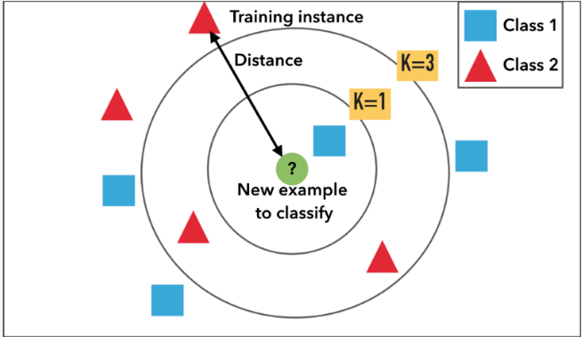
1 统计学习分类算法
K近邻算法
分类思路：
计算一个点与样本空间所有点之间的距离，取出与该点最近的k个点，然后统计这k个点里面所属分类比例最大的，则点A属于该分类。
具体步骤：
对训练文本和未标记文本进行预处理、特征表示、特征选择等操作。
计算未标记文本与已标记文本之间的相似度，得出与未标记文本相似度最近的k个文本。
3. 计算未标记文本关于类别集合中每一个类别的隶属权重。
4. 比较各个类别的隶属权重，将未标记文本分配到权重最大的类别中。
Notes:
对训练文本和未标记文本进行预处理、特征表示、特征选择等操作。
计算未标记文本与已标记文本之间的相似度，得出与未标记文本相似度最近的k个文本，相似度的计算使用常规的夹角余弦的方法
3. 计算未标记文本关于类别集合中每一个类别的隶属权重。
比较各个类别的隶属权重，将未标记文本分配到权重最大的类别中。
进行一个案例分析，可以看这个图：
1、给定了红色和蓝色的训练样本，绿色为测试样本
2、计算绿色点到其他点的距离
3、选取离绿点最近的k个点
4、选取k个点中，同种颜色最多的类。例如：k=1时，k个点全是蓝色，那预测结果就是Class 1；k=3时，k个点中两个红色一个蓝色，那预测结果就是Class 2

Slide 7
1 统计学习分类算法
K近邻算法
优点
缺点
简单，易于理解，易于实现，无需估计参数。
可以处理多分类问题，适合对稀有事件进行分类。
可以处理回归问题，也就是预测。
计算量太大，尤其是特征数非常多的时候。每一个待分类文本都要计算它到全体已知样本的距离，才能得到它的第K个最近邻点。
是慵懒散学习方法，基本上不学习，导致预测时速度比起逻辑回归之类的算法慢。
样本不平衡的时候，对稀有类别的预测准确率低。
Notes:
缺点：
1、计算量太大，尤其是特征数非常多的时候。每一个待分类文本都要计算它到全体已知样本的距离，才能得到它的第K个最近邻点。
2、是慵懒散学习方法，基本上不学习，导致预测时速度比起逻辑回归之类的算法慢。
3、样本不平衡的时候，对稀有类别的预测准确率低。当样本不平衡时，如一个类的样本容量很大，而其他类样本容量很小时，有可能导致当输入一个新样本时，该样本的K个邻居中大容量类的样本占多数。

Slide 8
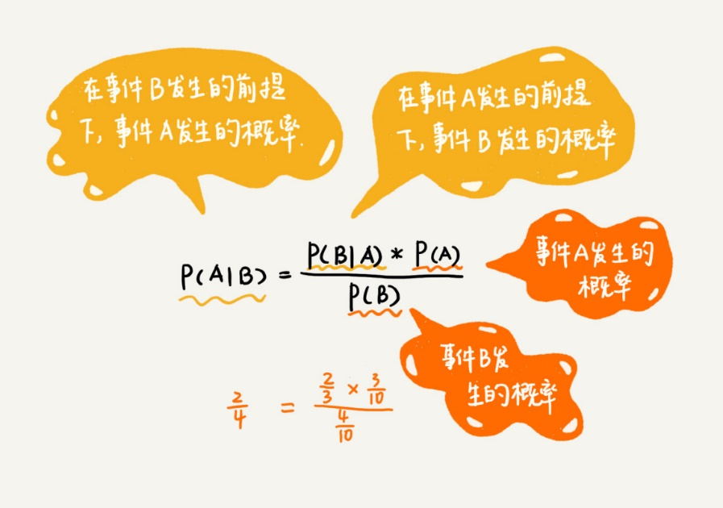
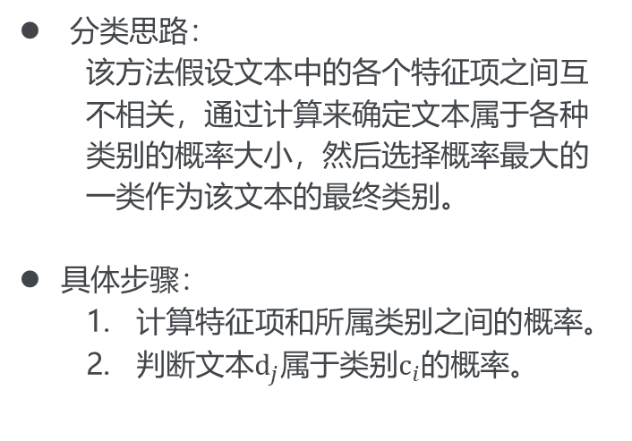
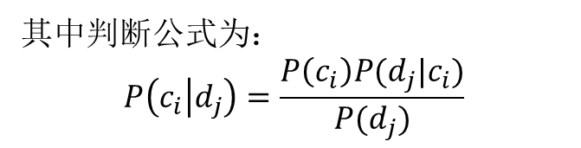
1 统计学习分类算法
朴素贝叶斯算法
分类思路：
该方法假设文本中的各个特征项之间互不相关，通过计算来确定文本属于各种类别的概率大小，然后选择概率最大的一类作为该文本的最终类别。
具体步骤：
计算特征项和所属类别之间的概率。
判断文本$d_{j}$属于类别$c_{i}$的概率。
其中判断公式为：
$$P\left(c_{i} | d_{j}\right)=\frac{P\left(c_{i}\right)P(d_{j}|c_{i})}{P(d_{j})}$$
Notes:
分类思想：
该方法假设文本中的各个特征项之间互不相关，通过计算来确定文本属于各种类别的概率大小，然后选择概率最大的一类作为该短文本的最终类别，即通过计算文本与目标类别之间的联合概率来确定未标记文本所属类别的概率，选择概率最大时所对应的类别。采用这种方法进行分类时要求满足：一是各类别总体的概率分布已知；二是要决策的类别数一定。朴素贝叶斯算法主要包括下面两个计算步骤：。。。
其中$P\left(c_{i}\right)$表示类型$c_{i}$的先验概率；$P(d_{j}|c_{i})$表示给定类型$c_{i}$文本$d_{j}$出现的条件概率；$P(d_{j})$表示文本$d_{j}$出现的概率

Slide 9
1 统计学习分类算法
朴素贝叶斯算法
优点
缺点
有稳定的分类效率
对小规模的数据表现很好，能处理多分类任务，适合增量式训练，尤其是数据量超出内存时，可以一批批的去增量训练
对缺失数据不太敏感，算法也比较简单
算法前提假设属性之间相互独立，而实际中往往难以成立；属性多或者属性之间相关性较大时，分类效果不好
分类效果依赖于先验概率
对输入数据的表达形式很敏感

Slide 10
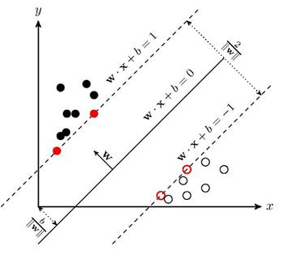
1 统计学习分类算法
支持向量机算法
分类思路：
支持向量机模型是定义在特征空间上的间隔最大的线型分类器，他的基本思想就是通过求解能够找到正确划分训练数据集并且几何间隔最大的分离超平面。
具体步骤：
对样本空间利用核函数的方法转换到能线性可分的空间。
利用最大化间隔的方法获取间隔最大的分割线，进而得到支持向量。
利用这个超平面，对新的样本进行分类预测。
Notes:
这里的核函数是用来解决低纬度下线型不可分的问题
这样说起来可能有些抽象，可以用一个图展示一下SVM到底做什么，以及怎么实现的，介绍一个简单的例子，如上图所示，现在有一个二维平面，平面上有两种不同的数据，分别用实心点和空心点表示，由于这些数据是线型可分的，所以可以用一条直线将这两类数据分开，这条直线就相当于一个超平面，超平明一边的数据点对应的y全是-1，另一边对应的y全是1。
这个超平面可以用分类函数f(x) = w x + b表示，当f(x)等于0的时候，x就是超平面上的点，而f(x)大于0的点对应y=1的数据点，f(x)小于0的点对应y=-1的点，其中这两条虚线上的点也叫支持向量。那么现在的问题就成了如何找到这个超平面。

Slide 11
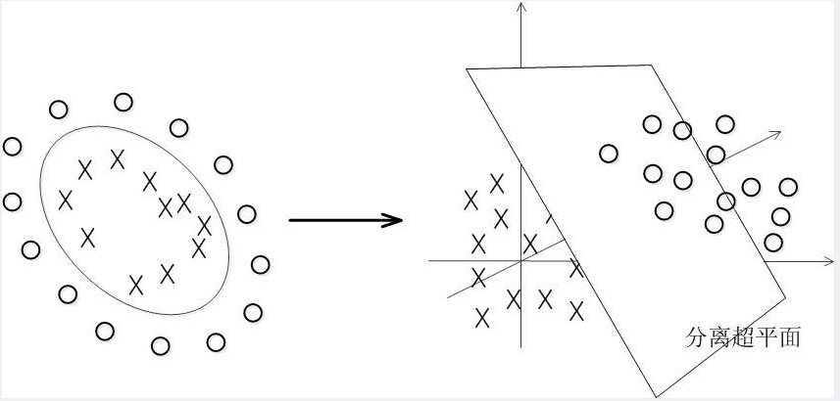
1 统计学习分类算法
支持向量机算法
核函数
Notes:
在线性不可分的情况下，支持向量机首先在低维空间中完成计算，然后通过核函数将输入空间映射到高维特征空间，最终在高维特征空间中构造出最优分离超平面，从而把平面上本身不好分的非线性数据分开
如图：一堆数据在二维空间无法划分，从而映射到三维空间里划分

Slide 12
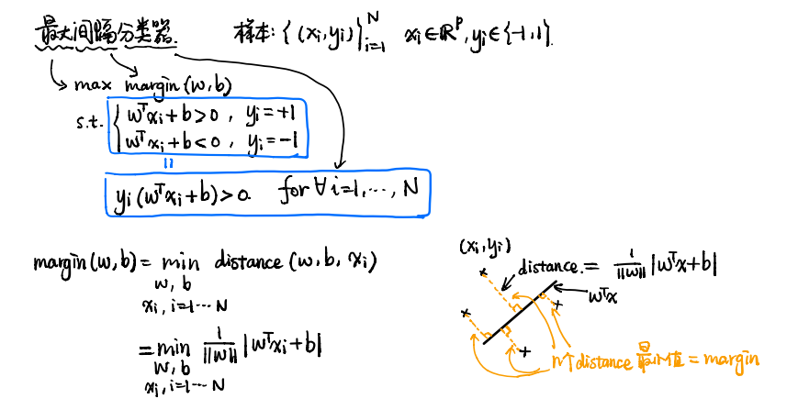
1 统计学习分类算法
支持向量机算法
Notes:
这个超平面的公式可以这里表示，接下来就是对这个公式的求解

Slide 13
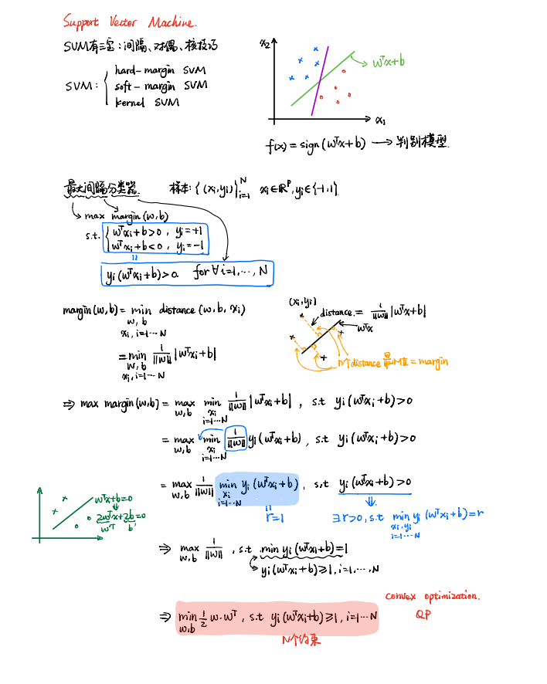
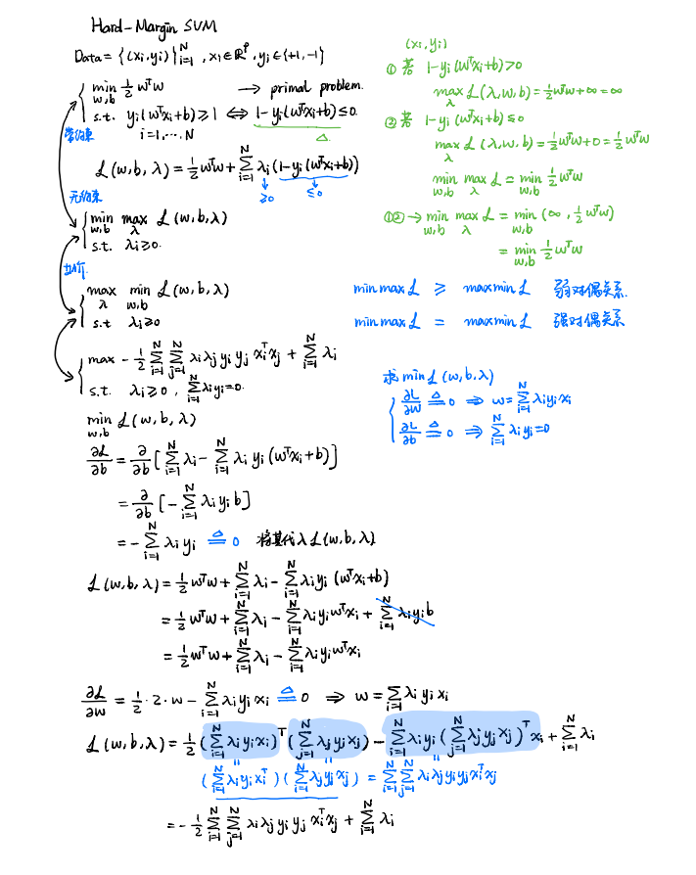
1 统计学习分类算法
支持向量机算法

Slide 14
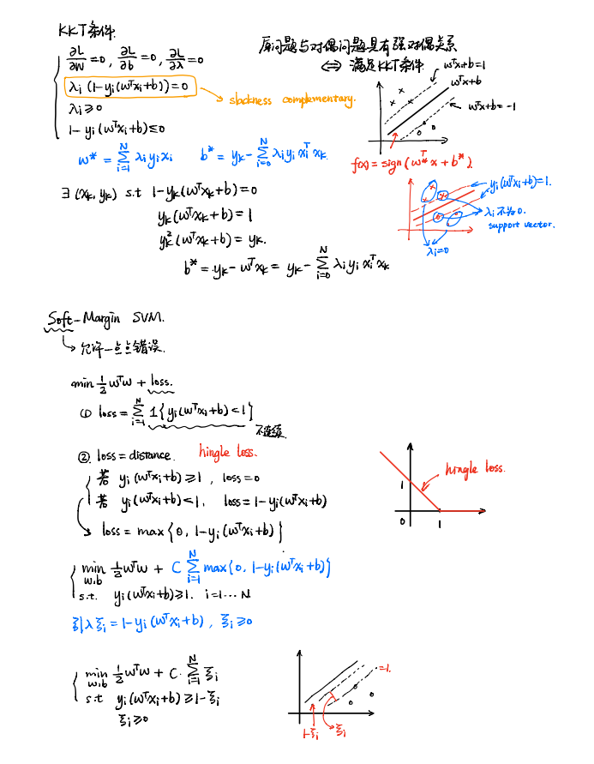
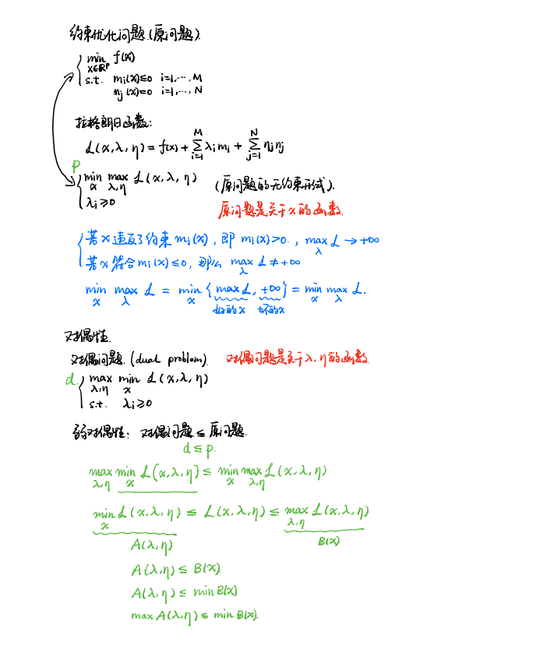
1 统计学习分类算法
支持向量机算法
https://www.bilibili.com/video/BV1Hs411w7ci?p=1
Notes:
这些详细的数学推导就直接略过了，有兴趣的可以看看这个视频地址，其中数学推导将的很详细

Slide 15
1 统计学习分类算法
支持向量机算法
优点
缺点
可用于小样本数据学习
具有较高的泛化能力
可用于高维数据的计算
可以解决非线性问题
对缺失数据敏感
对非线性问题没有通用解决方案
过于依赖分类面周围的正例和反例的位置，核函数的选择缺乏指导，当样本较多时训练速度较慢

Slide 16
Contents
第二部分
集成学习分类算法
Notes:
集成学习的主要思想是利用一定的手段学习出多个分类器，而且这多个分类器要求是弱分类器，然后将多个分类器进行组合公共预测。核心思想就是如何训练处多个弱分类器以及如何将这些弱分类器进行组合。

Slide 17
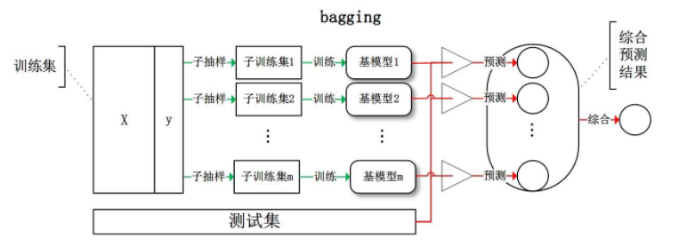
2 集成学习分类算法
Bagging分类算法
分类思路：
Bagging算法是一种把多个不同的个体学习器集成为一个学习器的集成学习方法，该算法用从原始训练集中随机抽取的若干样例来训练模型，得到的预测集合体在预测一个类标时，采取投票方式，取多个预测类标中出现次数最多的那个类标为该样例的最后类标。
具体步骤：
通过自助法（有放回抽样）生成k个数据集。
对这k组数据集分别进行训练，从而得到k个分类器
3. 将这k个分类器组合到一起，各个分类器权重相同，从而得到最终的分类器
Notes:
Step 1： 通过自助法（有放回抽样）生成k个数据集，即在所有的样本中通过有放回的随机抽样，生成k个数据集。
Step 2： 对这k组数据集分别进行训练，从而得到k个分类器
Step 3： 将这k个分类器组合到一起，各个分类器的权重相同，从而得到最终的分类器。

Slide 18
2 集成学习分类算法
Bagging分类算法
优点
缺点
不容易受到噪声的影响
可以在一定程度上避免过拟合
它的分类效果和参数有较强的关联性，默认参数往往效果不好
模型比较复杂，不容易调参
Notes:
因为它随机选取训练集的特点，Bagging可以一定程度上避免过渡拟合

Slide 19
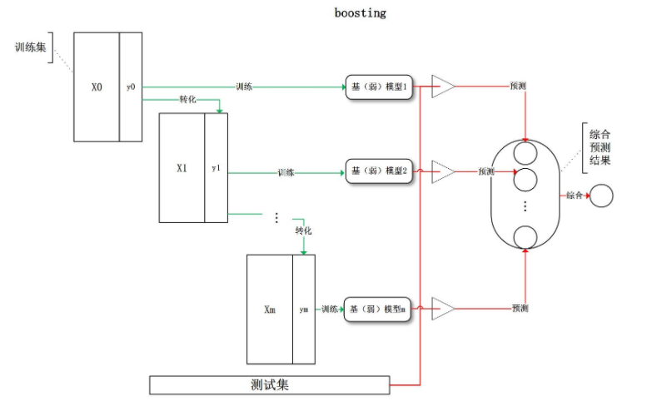
2 集成学习分类算法
Boosting分类算法
分类思路：
Boosting算法首先对训练集样本赋一初始权重，随后对训练集采用学习分类器进行多次训练，对训练失败的样本赋以较大的权重，在后续学习中更重视对这些样本的学习，从而得到评价函数序列，最后根据某种策略进行综合。
具体步骤：
先通过对N个训练样本的学习得到第一个弱分类器
将分错的样本和其他的新数据一起构成一个新的N个的训练样本，通过对这个样本的学习得到第二个弱分类器
将1和2都分错了的样本加上其他的新样本构成另一个新的N个的训练样本，通过对这个样本的学习得到第三个弱分类器
最终经过提升的强分类器，即某个数据被分为哪一类要通过多数表决

Slide 20
2 集成学习分类算法
Boosting分类算法
优点
缺点
很好的利用了弱分类器进行级联
可以将不同的分类算法作为弱分类器
就有较高的精度
充分考虑每个分类器的权重
弱分类器的数目不太好设定
数据不平衡导致分类精度下降
训练比较耗时
Notes:
优点：
很好的利用了弱分类器进行级联；
可以将不同的分类算法作为弱分类器；
具有较高的精度；
相对于bagging算法，Boosting充分考虑的每个分类器的权重
缺点：
Boosting迭代次数也就是弱分类器数目不太好设定；
数据不平衡导致分类精度下降；
训练比较耗时

Slide 21
2 集成学习分类算法
Bagging和Boosting的区别
样本选择上：Bagging采取的是随机有放回的取样，Boosting的每一轮训练的样本是固定的，改变的是每个样本的权重
样本权重上：Bagging采取的是均匀取样，且每个样本的权重相同，Boosting根据错误率调整样本权重，错误率越大的样本权重会变大
预测函数上：Bagging所用的预测函数权值相同，Boosting中误差越小的预测函数其权值越大。
并行计算上：Bagging的各个预测函数可以并行生成，Boosting的各个预测函数只能顺序生成，因为后一个模型参数需要前一轮模型的结果。

Slide 22
Contents
第三部分
深度学习分类算法
Notes:
由于是刚接触深度学习算法，对它们的具体实现也不是很了解，这里就只简单的介绍一下RNN，CNN用来处理文本分类的大致流程。

Slide 23
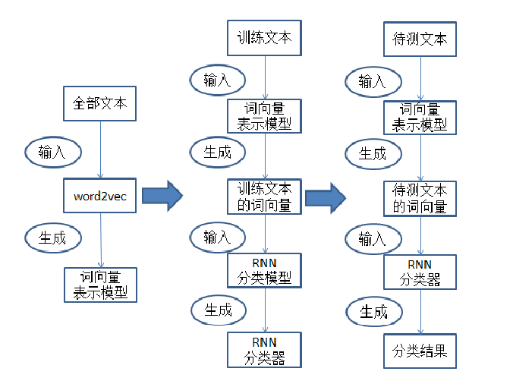
3 深度学习分类算法
基于循环神经网络的分类算法
RNN的文本分类示意图
Notes:
在用循环神经网络模型（RNN）来进行文本分类之前，首先需要对中文文本进行分词处理，一般运用 Ansj 工具箱来处理。然后将处理好的文本放入 word2vec的工具箱中，这样就可以生成分词处理后的每个词向量的表示模型了。
然后每个训练语料文本就可以用一堆词向量的表示模型来描述了，再根据已知类别的词向量表示模型代入到循环神经网络模型（RNN）分类模型中，训练出循环神经网络模型（RNN）分类模型的每一层的权重和阙值，再利用分类模型对待测文本进行处理即可得到待测文本的类别。
其中用循环神经网络模型（RNN）分类模型与循环神经网络模型（RNN）模型在输出层有一点变化，分类模型是对每个神经元的输出进行算术平均处理后，再应用 softmax 函数激活后得到我们给定的分类输出值。

Slide 24
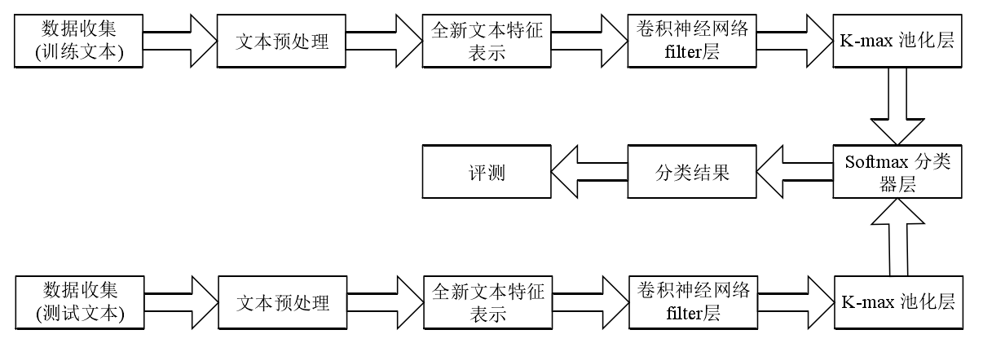
3 深度学习分类算法
基于卷积神经网络的分类算法
CNN的文本分类示意图
Notes:
在用卷积神经网络模型（CNN）来进行文本分类之前，首先也是需要对中文文本进行分词处理，可以采用结巴分词工具箱来处理。然后将处理好的文本放入 word2vec的工具箱中，这样就可以生成分词处理后的每个词向量的表示模型了。
然后每个训练语料文本就可以用一堆词向量的表示模型来描述，再根据已知类别的词向量表示模型代入到卷积层来提取特征信息，接着将卷积层提取出来的特征信息传入到池化层用来提取最关键的信息，这也是起到一个信息过滤的作用，可以降低模型训练的难度，最后一层采用全连接的方式，键池化层处理后的文本特征向量送入Sofemax分类器，用来预测类别概率，之后就能进行分类结果展示与评测。

Slide 25
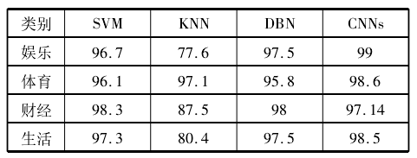
4 想法
深度学习分类算法>传统分类算法
参考多篇论文后，决定使用深度学习的分类算法
目前已有较为充足的数据，接下来准备对这些数据进行处理标注，验证等等
选用某种已经实现的深度学习代码对其进行复现，对比试验结果
结合产业的数据对已有算法进行一些初步优化

Slide 26
谢 谢 大 家

